Slide 1

Xin chào các em!

Slide 2
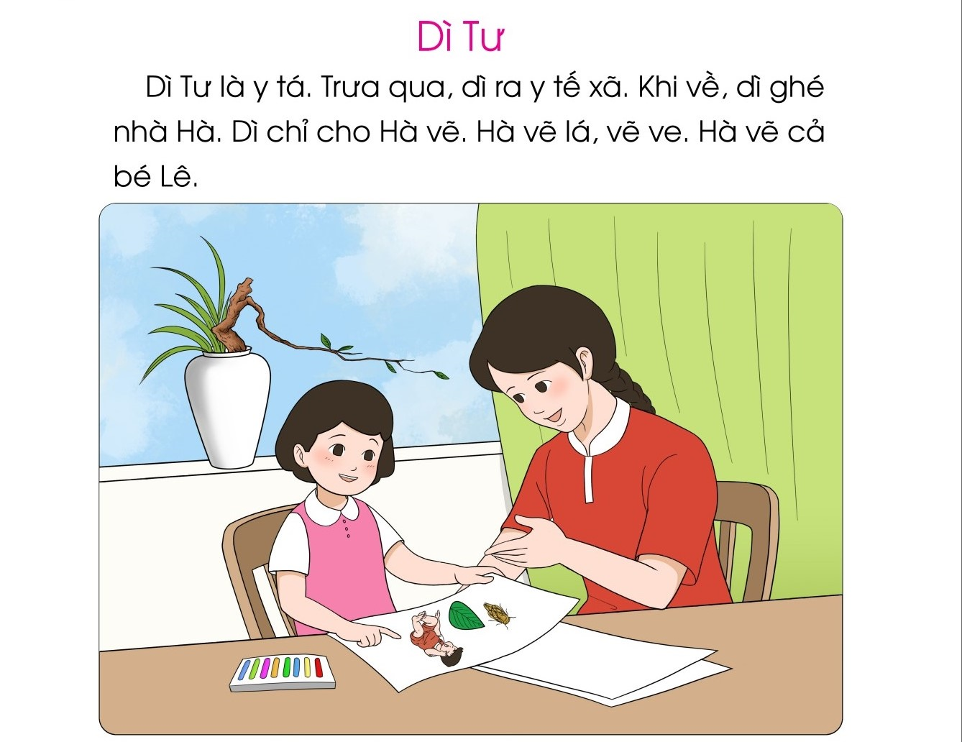
Kiểm tra bài cũ

Slide 3
Tiếng Việt
Bài 35:
Chữ hoa
Tiết 1
1. Tìm chữ hoa trong câu
D
T
Dì Tư là y tá

Slide 4

2. Ghi nhớ

Slide 5
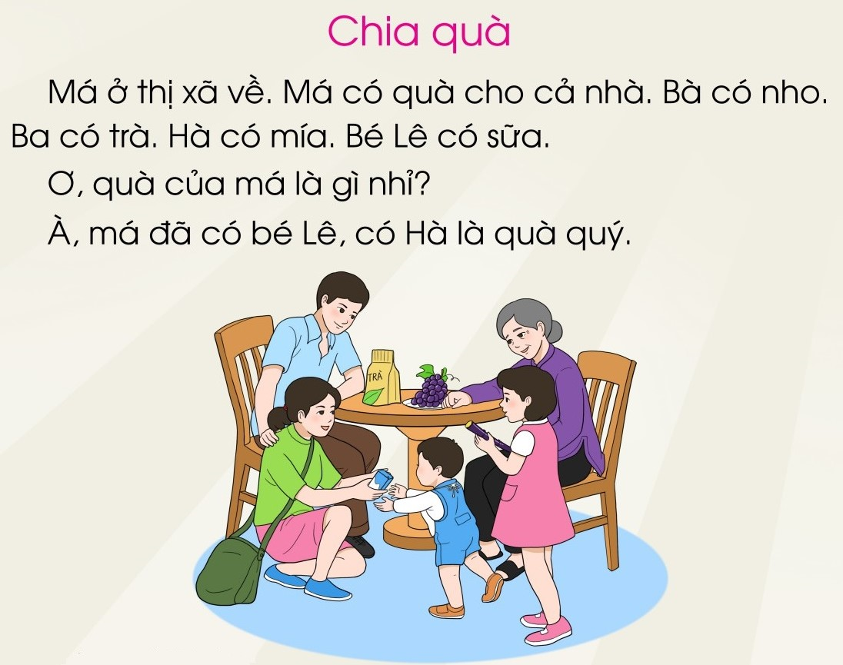
3. Tập đọc

Slide 6
Luyện đọc từ ngữ
chia quà
thị xã
cả nhà
mía
sữa
quà quý

Slide 7
3. Tập đọc
LuyÖn ®äc c©u
1
2
3
4
5
6
7
8

Slide 8
3. Tập đọc
LuyÖn
®äc ®o¹n

Slide 9

Củng cố

Slide 10

Dặn dò

Slide 12
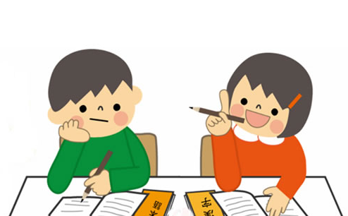
TiÕt 2
4. Tìm trong bài đọc
Tìm những chữ hoa có trong bài.
Thảo luận nhóm

Slide 13
4. Tìm trong bài đọc
Những chữ hoa đứng đầu tên bài , đứng đầu câu.
Chia, Má, Má, Bà, Ba, Hà (Hà vừa là chữ đầu câu, vừa là tên riêng) Ơ, À
Những chữ hoa ghi tên riêng
Hà, Lê

Slide 14
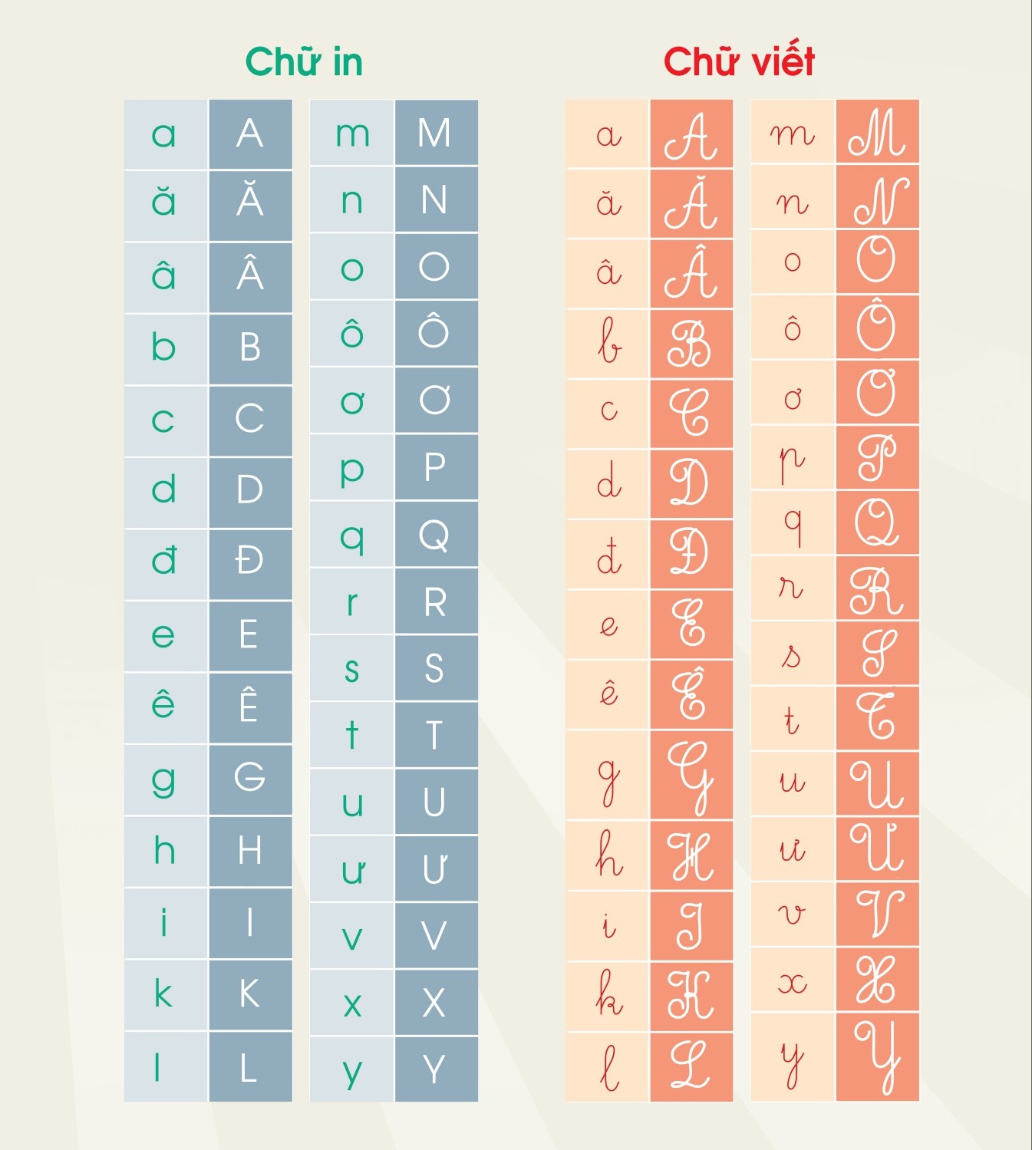

Slide 15
Củng cố

Slide 16
Dặn dò

Slide 17





Tạm biệt và
hẹn gặp lại!

